Slide 1
Corriere dei Piccoli - 1985
1/2
3
4
5
6
7
8
9
10

Slide 2
11/12
13
14
15
16
17
18
19
20

Slide 3
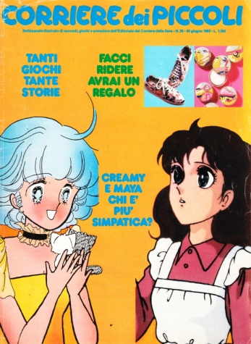
21/22
23
24/25
26
27
28
29
30
31
32

Slide 4
33
34
35
36
37
38
39
40
41
42

Slide 5
43
44/45
46
47
48
49/50
51
52

